Slide 1
Computer Graphics
SIFT
Yeong Jun Koh
Department of Computer Science & Engineering
Chungnam National University

Slide 2
개요
5주차 과제 리뷰
Harris corner detection 구현.
실습
SIFT ( Scale invariant feature transform )
배운 부분인 전반부 까지만 수행.

Slide 3
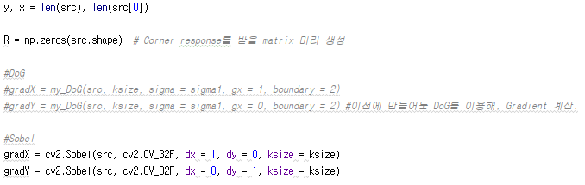
5주차 과제 리뷰
Image 전체에 대한 Gradient 계산
DoG, Sobel을 사용해 Gradient 계산
대상이 이미지 전체
Notes:
리뷰 내용 작성

Slide 4
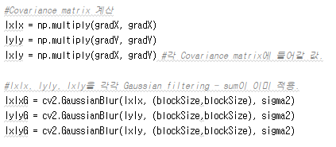
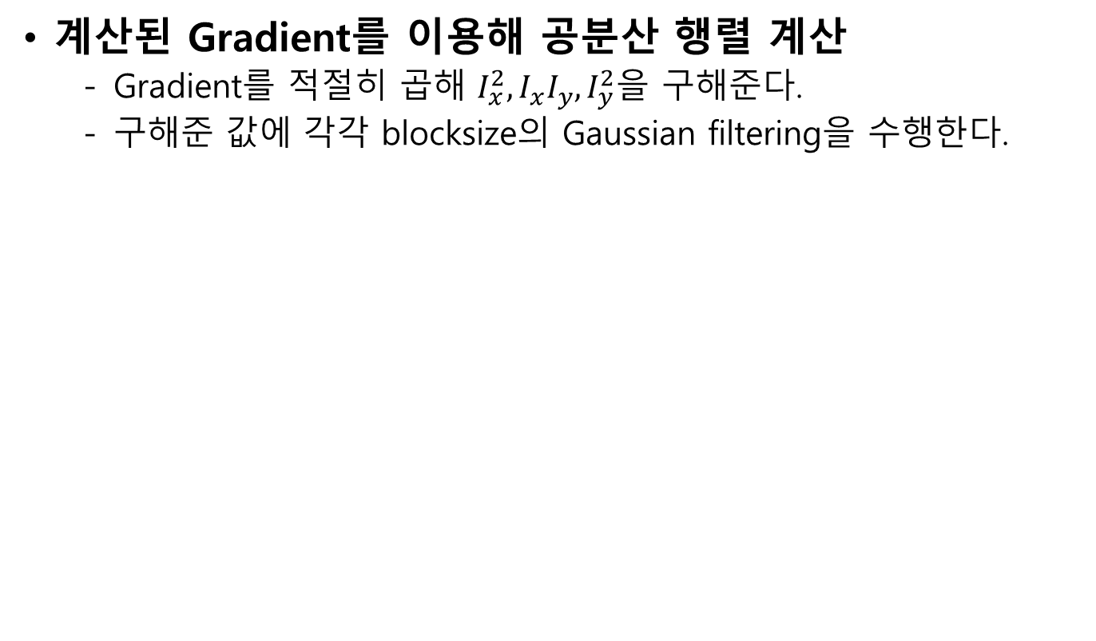
5주차 과제 리뷰
계산된 Gradient를 이용해 공분산 행렬 계산
Gradient를 적절히 곱해 $I_{x}^{2}, I_{x}I_{y},I_{y}^{2}$을 구해준다.
구해준 값에 각각 blocksize의 Gaussian filtering을 수행한다.
Notes:
리뷰 내용 작성

Slide 5
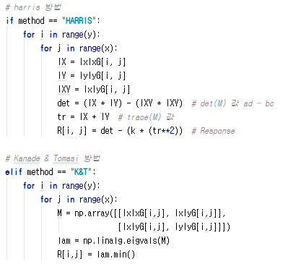
5주차 과제 리뷰
공분산 행렬을 이용해 R 계산
Harris 방법 혹은 Kanade&Tomasi 방법으로 R 계산.
위에서 계산한 값을 참조만 하면 된다.
Notes:
리뷰 내용 작성

Slide 6
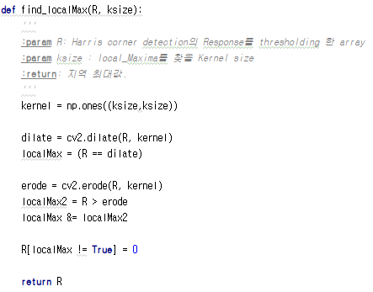
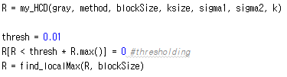
5주차 과제 리뷰
Thresholding 및 Local maxima만 남기기
적절한 threshold 값으로 thresholding.
Dilate와 erode를 적절히 사용해 Local maxima 남김
Notes:
리뷰 내용 작성

Slide 7
5주차 과제 리뷰
이미지 단위로 수행하는 것이 무슨 뜻인지 잘 모르겠다
연산의 대상이 이미지 전체라는 뜻
앞서 본 것처럼 이미지 전체에 대해 미분, Gaussian 등이 사용
우리가 구해야 하는 값이 각 Pixel에 대해 구해야 하는 것은 동일
Pixel의 주변 영역을 고려해서 구하는 것도 동일
행렬 M 을 이미지에 저장하라는 뜻이 아님
- 주황색 영역의 R을 구하기 위해 주변 파란색 영역의
Gradient를 모두 계산
- 당연히 파란색 영역의 R을 구하기 위해서도 주변 영역
의 Gradient 계산 해야한다.
- 이러한 연산 후 또 다시 Filtering을 수행할 때, Map이
만들어 져 있지 않다면 중복 연산이 발생.
Notes:
리뷰 내용 작성

Slide 8
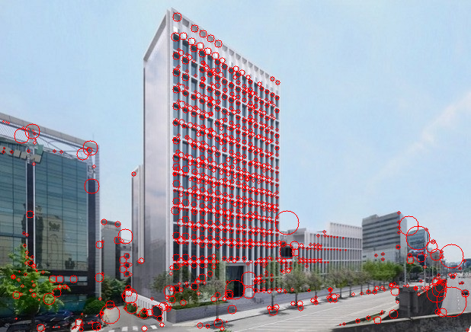
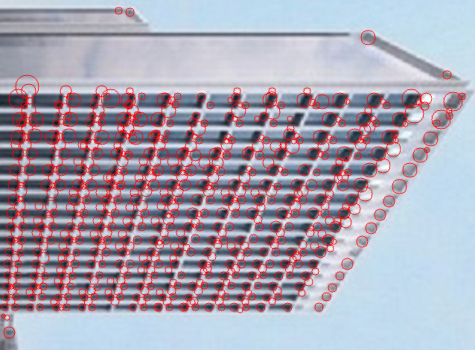
SIFT
Scale invariant feature transform
Scale 변화에 영향을 받지 않는 feature detection.
오늘은 Keypoint localization 까지만 수행
좌 : 원본
상 : 잘라서 scale 조정

Slide 9

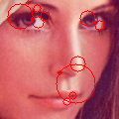
SIFT
Scale invariant feature transform
Scale 변화에 영향을 받지 않는 feature detection.
오늘은 Keypoint localization 까지만 수행
좌 : 원본
상 : 잘라서 scale 조정
Notes:
일부를 못 찾은 이유
모든걸 오차 없이 찾을 순 없고
Octave 수를 Rule에 따르지 않아서
Octave = $\log_{2}\left(\min\left(w,h\right)\right) −2$

Slide 10
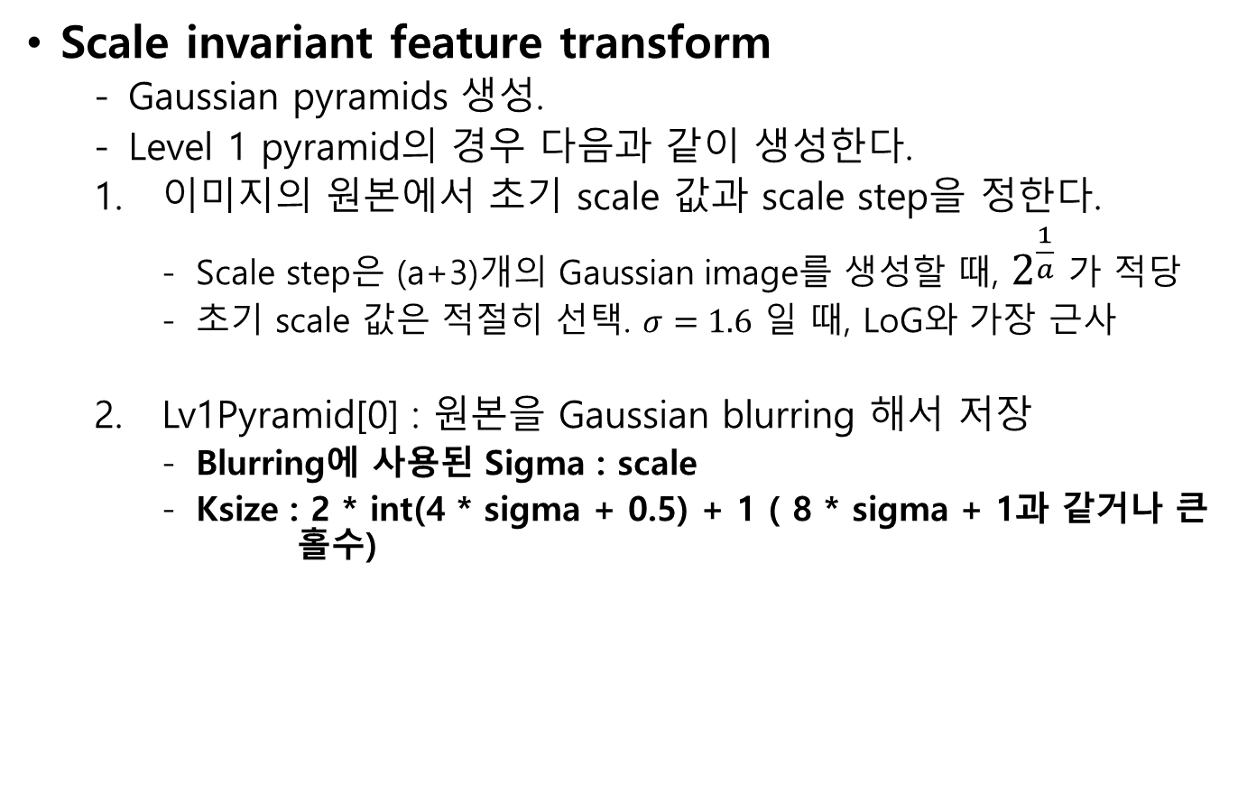
SIFT
Scale invariant feature transform
Gaussian pyramids 생성.
Level 1 pyramid의 경우 다음과 같이 생성한다.
이미지의 원본에서 초기 scale 값과 scale step을 정한다.
Scale step은 (a+3)개의 Gaussian image를 생성할 때, $2^{\frac{1}{a}}$ 가 적당
초기 scale 값은 적절히 선택. $σ=1.6$ 일 때, LoG와 가장 근사
Lv1Pyramid[0] : 원본을 Gaussian blurring 해서 저장
Blurring에 사용된 Sigma : scale
Ksize : 2 * int(4 * sigma + 0.5) + 1 ( 8 * sigma + 1과 같거나 큰 홀수)
Notes:
Scale step은 지역 극값을 계산할 수 있는 이미지 수를 a개라고 했을때 (a+3)개의 가우시안 이미지를 생성할 때
2 ** (1/a) 로 하는 것이 적당하다.

Slide 11
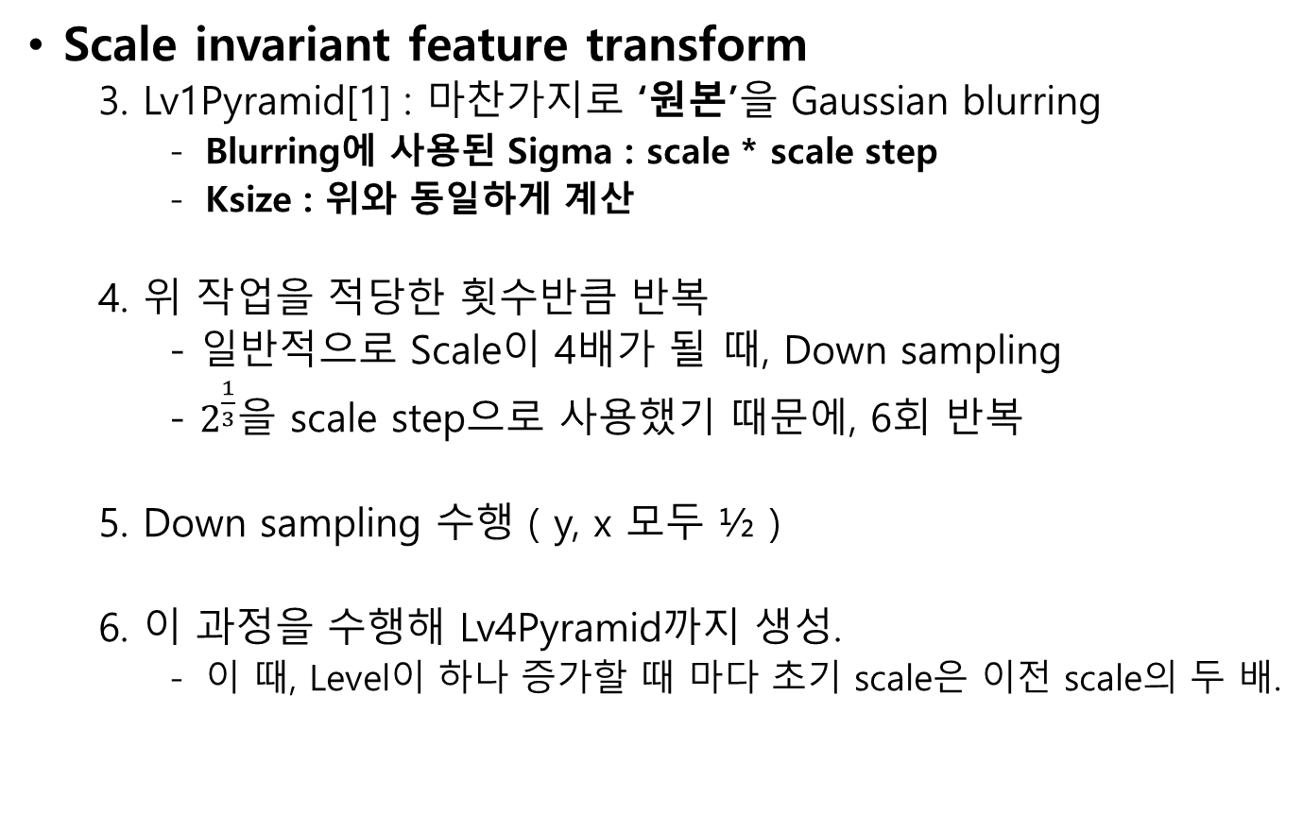
SIFT
Scale invariant feature transform
3. Lv1Pyramid[1] : 마찬가지로 ‘원본’을 Gaussian blurring
Blurring에 사용된 Sigma : scale * scale step
Ksize : 위와 동일하게 계산
4. 위 작업을 적당한 횟수반큼 반복
- 일반적으로 Scale이 4배가 될 때, Down sampling
- $2^{\frac{1}{3}}$을 scale step으로 사용했기 때문에, 6회 반복
5. Down sampling 수행 ( y, x 모두 ½ )
6. 이 과정을 수행해 Lv4Pyramid까지 생성.
이 때, Level이 하나 증가할 때 마다 초기 scale은 이전 scale의 두 배.
Notes:
Scale step은 지역 극값을 계산할 수 있는 이미지 수를 a개라고 했을때 (a+3)개의 가우시안 이미지를 생성할 때
2 ** (1/a) 로 하는 것이 적당하다.

Slide 12
SIFT
Scale invariant feature transform
7. 이웃한 세 장의 DoG 이미지에서 Local extrema를 찾아낸다.
- 이 local extrema는 feature의 후보
- 3x3x3 영역에서의 최대값 혹은 최소값.
8. 이 중 Low contrast pixel과 Edge pixel을 제외시킨다.

Slide 13
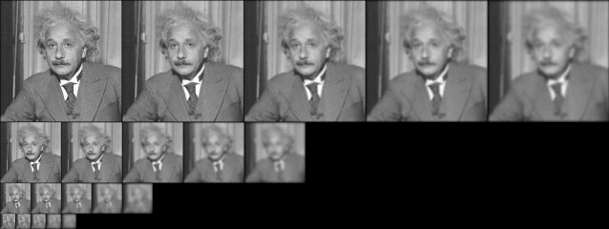
SIFT
Gaussian Pyramids
Lv1
- start : scale
Lv2
- Start : 2 * scale
Lv3
- Start : 4 * scale
Lv4
- Start : 8 * scale
생성된 Gaussian pyramids(예시 이미지)

Slide 14
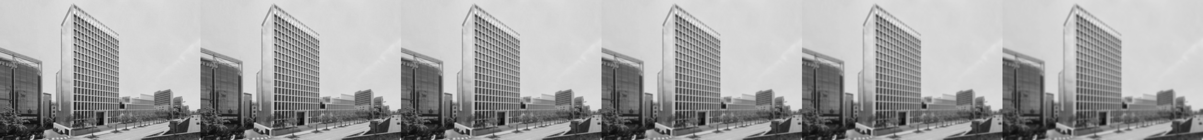
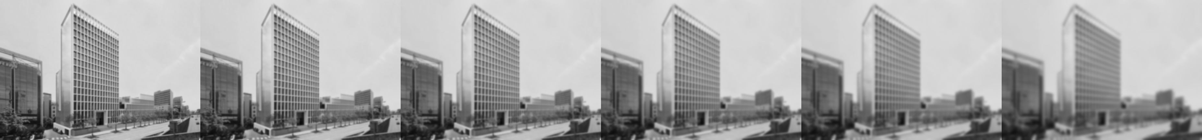

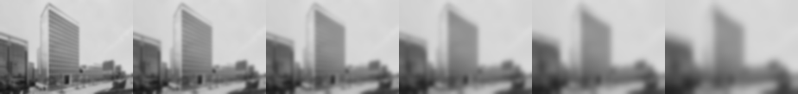
SIFT
Gaussian pyramids 생성 결과
생성된 Gaussian pyramids(예시 이미지)

Slide 15
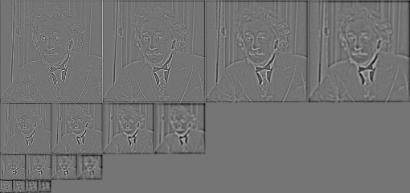
SIFT
DoG ( Difference of Gaussian )
DoG Pyramid를 생성.
각 Level에서 후단의 이웃한 두 이미지 간 차 연산을 수행해서 저장.
이미지의 수가 하나씩 줄어듦

Slide 16
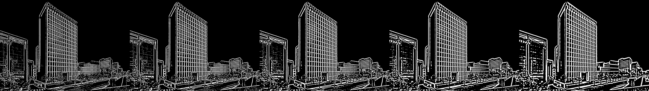
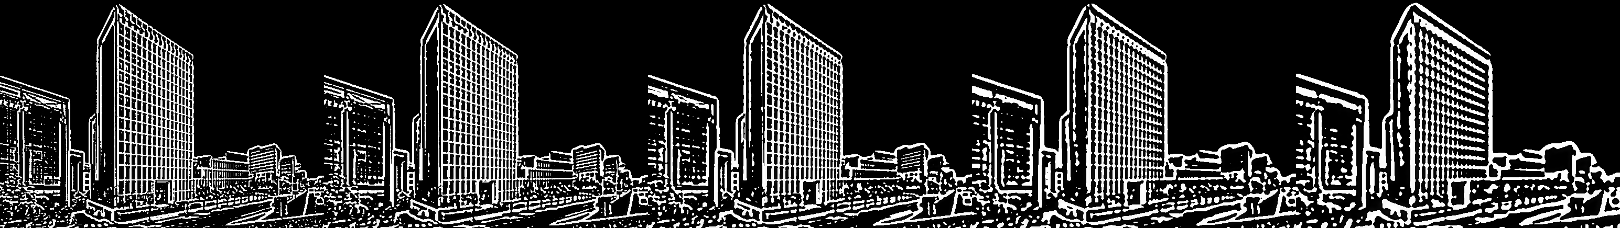
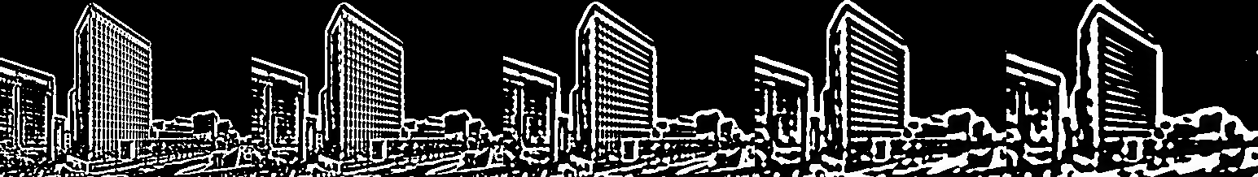
SIFT
DoG 수행 결과
Input : float 형 0~255 값을 가진 이미지
실제 연산은 0~1 값을 Input으로 하여 수행.
DoG 수행 후 uint8로 변환해서 출력한 결과

Slide 17
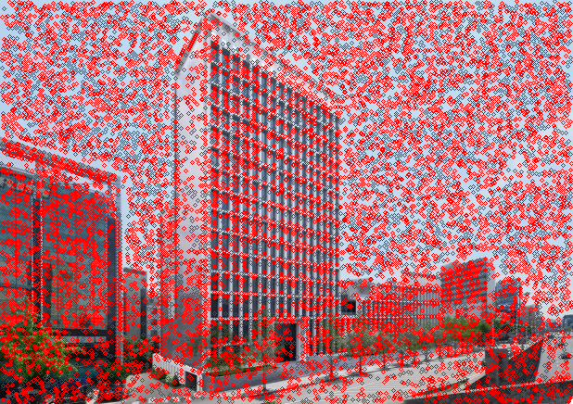
SIFT
Local extrema
- DoG pyramid의 이웃한 세 이미지를 묶어 3x3x3 영역의 pixel을 비교.
중앙의 값이 최대 혹은 최소라면 해당 위치를 마킹 한다.
이 지점은 Feature의 후보이다.

Slide 18
SIFT
Local extrema
값을 비교해, 주황색 영역이 최대나 최소라면 Extrema로 취함
그 외의 값은 Feature의 후보군이 될 수 없음

Slide 19
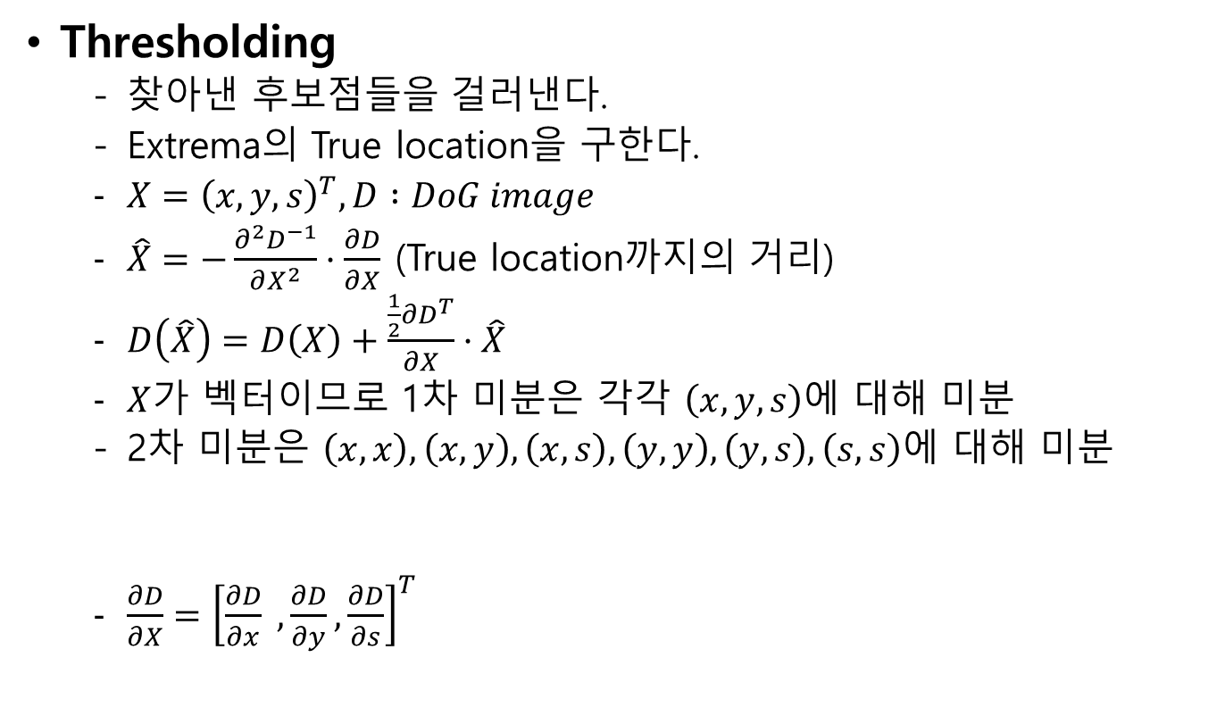
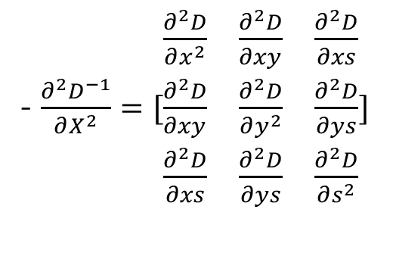
SIFT
Thresholding
찾아낸 후보점들을 걸러낸다.
Extrema의 True location을 구한다.
$X={\left(x, y, s\right)}^{T}, D :DoG image$
$\hat{X}=−\frac{∂^{2}D^{−1}}{∂X^{2}}·\frac{∂D}{∂X}$ (True location까지의 거리)
$D\left(\hat{X}\right)=D\left(X\right)+\frac{\frac{1}{2}∂D^{T}}{∂X}·\hat{X}$
$X$가 벡터이므로 1차 미분은 각각 $\left(x,y,s\right)$에 대해 미분
2차 미분은 $\left(x,x\right), \left(x,y\right), \left(x,s\right),\left(y,y\right), \left(y,s\right), \left(s,s\right)$에 대해 미분
$\frac{∂D}{∂X}={\left[\frac{∂D}{∂x} , \frac{∂D}{∂y},\frac{∂D}{∂s}\right]}^{T}$
- $\frac{∂^{2}D^{−1}}{∂X^{2}}=[\begin{matrix}\frac{∂^{2}D}{∂x^{2}} & \frac{∂^{2}D}{∂xy} & \frac{∂^{2}D}{∂xs} \\ \frac{∂^{2}D}{∂xy} & \frac{∂^{2}D}{∂y^{2}} & \frac{∂^{2}D}{∂ys} \\ \frac{∂^{2}D}{∂xs} & \frac{∂^{2}D}{∂ys} & \frac{∂^{2}D}{∂s^{2}}\end{matrix}]$

Slide 20
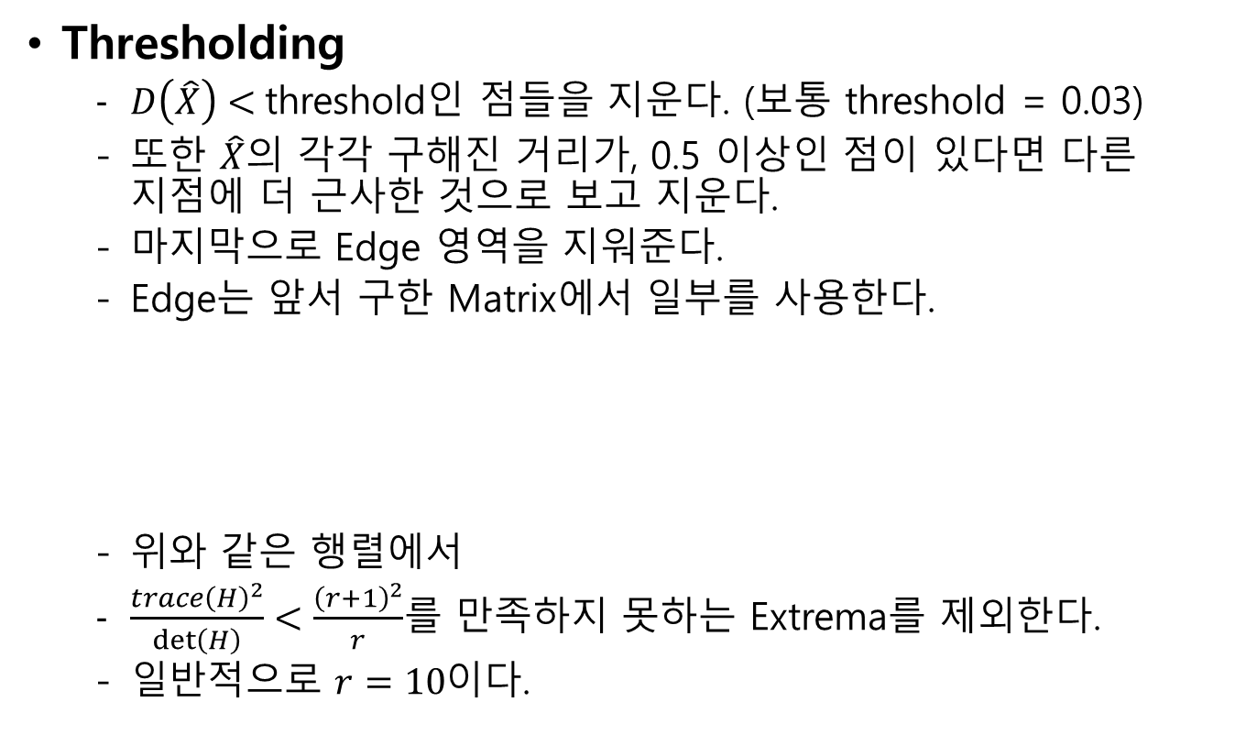
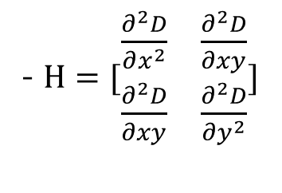
SIFT
Thresholding
$D\left(\hat{X}\right)<$ threshold인 점들을 지운다. (보통 threshold = 0.03)
또한 $\hat{X}$의 각각 구해진 거리가, 0.5 이상인 점이 있다면 다른 지점에 더 근사한 것으로 보고 지운다.
마지막으로 Edge 영역을 지워준다.
Edge는 앞서 구한 Matrix에서 일부를 사용한다.
위와 같은 행렬에서
$\frac{trace{\left(H\right)}^{2}}{\det\left(H\right)}<\frac{{\left(r+1\right)}^{2}}{r}$를 만족하지 못하는 Extrema를 제외한다.
일반적으로 $r=10$이다.
- $H=[\begin{matrix}\frac{∂^{2}D}{∂x^{2}} & \frac{∂^{2}D}{∂xy} \\ \frac{∂^{2}D}{∂xy} & \frac{∂^{2}D}{∂y^{2}}\end{matrix}]$

Slide 21
SIFT
Keypoints를 표시
원래는 Orientation을 계산하여 같이 저장.
하지만 여기서는 확인된 Keypoint들의 y좌표, x좌표, scale 만을 저장.
Scale 에 따라 좌표를 적절히 조절. (좌표에 scale을 곱)

Slide 22
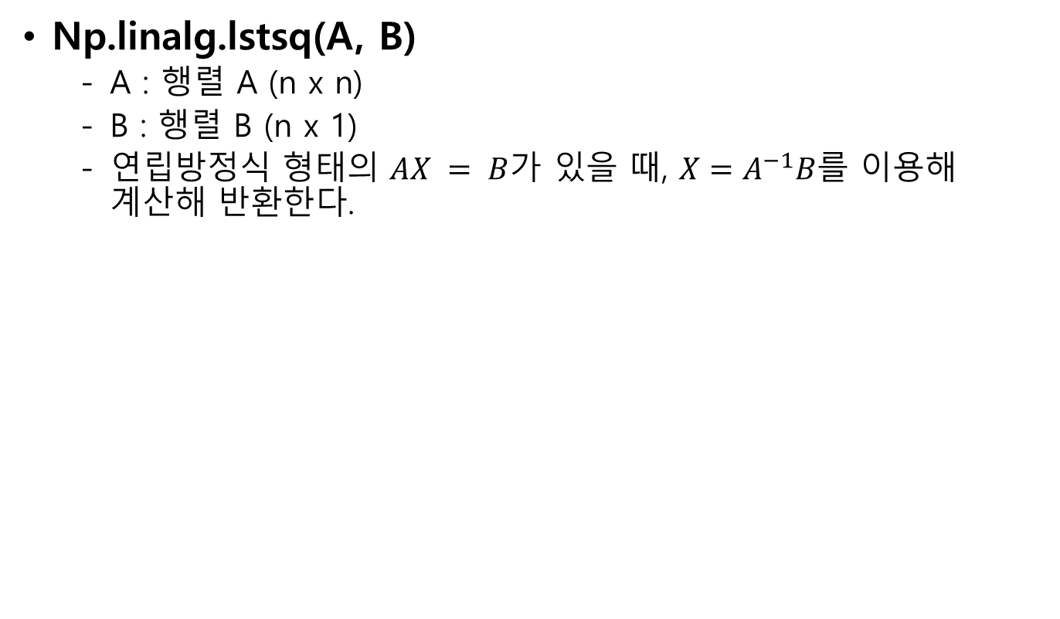
내장 함수
Np.linalg.lstsq(A, B)
A : 행렬 A (n x n)
B : 행렬 B (n x 1)
연립방정식 형태의 $AX = B$가 있을 때, $X=A^{−1}B$를 이용해 계산해 반환한다.

Slide 23
과제
과제
SIFT 알고리즘에서 keypoint localization까지 구현
X의 true location 구할 때, np.linalg.lstsq 사용.
이미지 down sampling 때, cv2.resize 사용
Gaussian pyramids 만들 때, cv2.GaussianBlur 사용

Slide 24
과제
보고서
내용 :
이름, 학번, 학과
구현 내용 : 구현 내용 및 방법에 대한 설명
이유 : 본인이 구현한 방법을 선택한 이유
느낀 점 : 어려운 부분, 혹은 느낀 점
과제 난이도 : 개인적으로 생각하는 난이도 및 이유
.pdf 파일로 저장해 제출
파일이름 :
20xxxxxxx_이름_6주차_과제.pdf
Notes:
다른이름으로 저장하면 pdf로 저장할수있음 참고

Slide 25
과제
제출기한
10월 28일 23시 59분까지
추가 제출 기한
10월 29일 0시 10분까지 (최대 점수 9점, 과제 점수 -1점)
10월 29일 0시 20분까지 (최대 점수 8점, 과제 점수 -2점)
10월 29일 0시 30분까지 (최대 점수 7점, 과제 점수 -3점)
10월 29일 0시 40분까지 (최대 점수 6점, 과제 점수 -4점)
10월 29일 0시 50분까지 (최대 점수 5점, 과제 점수 -5점)
11월 04일 23시 59분까지 (최대 점수 4점, 과제 점수 -6점)
Notes:
점수표.

Slide 26
과제
SIFT 일부 구현
채점 기준
적절한 위치가 탐색 되었는가 ( thresholding이 잘 되었는가 )
탐색된 octave 별 다른 크기의 원으로 표시 되는가 등
제출 파일
- SIFT.py, building.jpg, building_temp.jpg 파일
- .pdf 보고서 파일
- 위의 파일을 압축해서 [20xxxxxxx_이름_6주차_과제.zip]으로 제출

